Slide 1

«Профилактика профессионального выгорания педагога»
Подготовила:
педагог-психолог
Жукова Т.В.

Slide 2

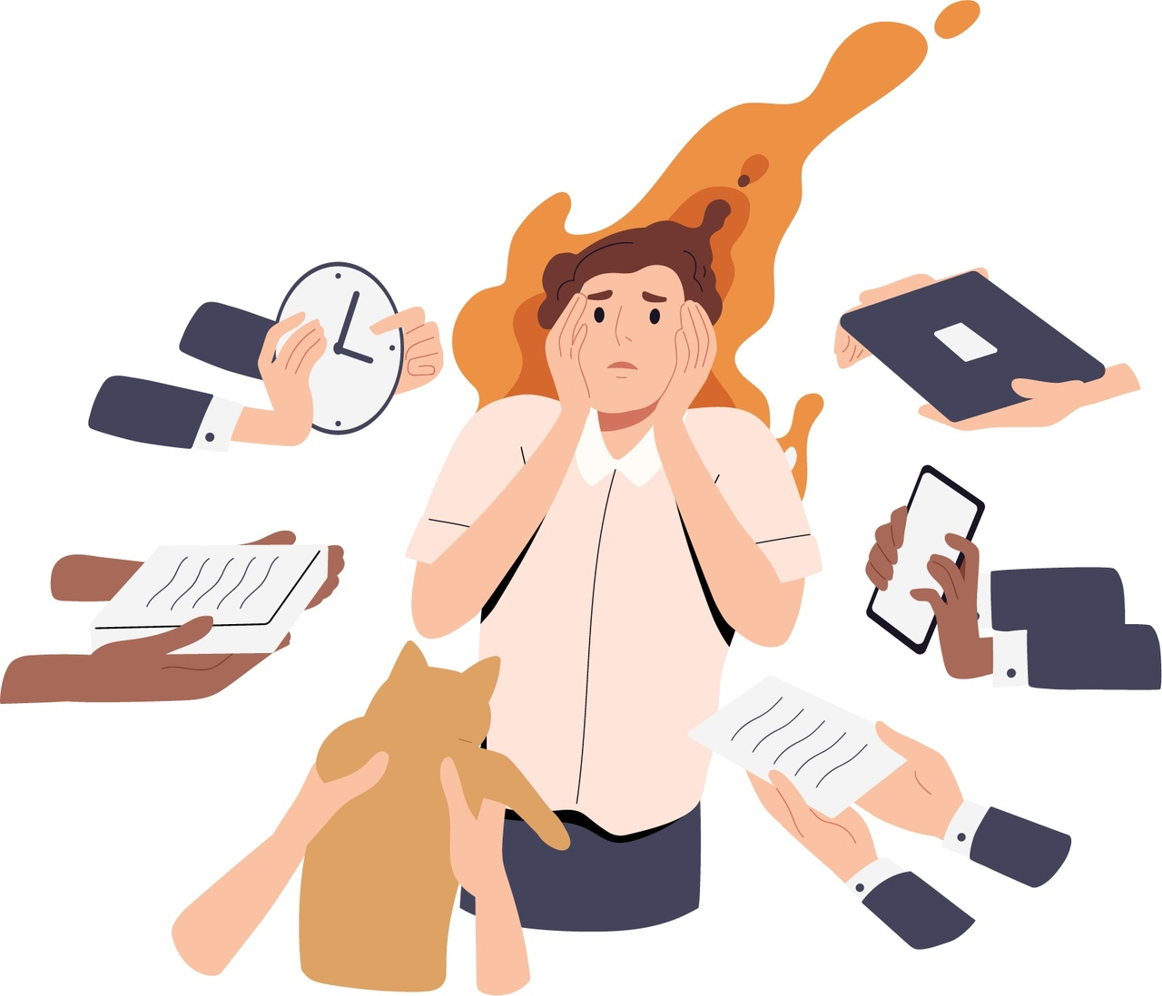
Синдром выгорания был впервые описан в 1974 году американским психологом Фрейденбергером для описания разочарования и крайней усталости, которые он наблюдал у работников психиатрических учреждений.
В настоящее время термин «профессиональное выгорание» принято употреблять в связи с профессиями, связанными с предметной областью «человек-человек».
Люди подверженные синдрому выгорания — это педагоги, воспитатели, врачи, юристы, психологи, психотерапевты, социальные работники, консультанты и т. д.

Slide 3
Когда говорят „сидром эмоционального сгорания“, имеют в виду конкретные изменения отношения специалиста к предмету профессиональной деятельности и к самому себе:
1) усталость, утомление, истощение после активной профессиональной деятельности;
2) психосоматические проблемы (колебания артериального давления, головные боли, заболевания пищеварительной и сердечно-сосудистой систем, неврологические расстройства, бессонница);
3) появление негативного отношения к клиентам (вместо имевшихся ранее позитивных взаимоотношений);
4) отрицательная настроенность к выполняемой деятельности;
5) агрессивные тенденции (гнев и раздражительность по отношению к коллегам и клиентам);
6) функциональное, негативное отношение к себе;
7) тревожные состояния, пессимистическая настроенность, депрессия, ощущение бессмысленности происходящих событий, чувство вины.

Slide 4
Этот синдром включает в себя три основные составляющие: эмоциональную истощенность, деперсонализацию и снижение личных профессиональных достижений:
— эмоциональное истощение — чувство эмоциональной опустошенности и усталости, вызванное собственной работой;
— деперсонализация — безразличное отношение к труду и объектам своего труда;
—снижение профессиональных достижений — возникновение чувства некомпетентности в своей профессиональной сфере, осознание неуспеха в ней.
"Подгорающего" педагога можно отличить по психофизическим, психологическим и поведенческим проявлениям. Как правило, он изнурен эмоционально и физически: снижена активность, восприимчивость и реакция на изменения внешней среды. Среди прочих психофизических признаков выгорания специалисты называют частые головные боли, резкие изменения массы тела, бессонницу, сонливое состояние, нарушение дыхания. Работник становится раздражителен, у него случаются вспышки гнева, он избегает общения. Вместе с этим его гложет чувство вины, гипертрофированной ответственности, страха.

Slide 5

В зоне риска находятся люди, склонные брать на себя чужую ответственность, стремящиеся опекать других, не умеющие говорить «нет».
Намного проще предупредить профессиональное выгорание, чем потом выходить из него. Важно научиться замечать первые признаки эмоционального истощения и вовремя давать себе возможность отдохнуть: позволять себе в выходные отвлекаться от работы, по возможности брать отпуск, чаще бывать на свежем воздухе, соблюдать режим дня, высыпаться.

Slide 6
Профилактика „синдрома профессионального выгорания“:
1. Важна общая дружеская атмосфера поддержки и взаимопонимания в коллективе
2. Необходимо постоянно делиться своим опытом и проблемами с профессиональным сообществом
3. Профессиональное развитие и самосовершенствование. Развитие профессиональных качеств, постоянная рефлексия своего опыта переживаний, связанных с общением с людьми. Новые знания избавят от эмоционального и интеллектуального застоя.
4. Тайм-ауты. Для того, чтобы отвлечься от работы хороши любые методы: поездка за город на выходные, короткий отпуск, прогулка пешком до ближайшего кафе внесёт необходимое разнообразие в рабочие будни.
5. Спорт, фитнес. Любые активные физические упражнения и занятия.
6. Положительное эмоциональное общение. Родные и друзья не только поддерживают в трудную минуту, но и помогают нам создать собственную «копилку» светлых воспоминаний, которые помогут тогда, когда никого из близких нет рядом.

Slide 7

7. Хобби. Нельзя жить только обязанностями. Должно быть что-то для души, занятие, помогающее отвлечься от повседневности. Чем больше у вас таких занятий – тем лучше.
8. Баня. Особенно русская парилка с веником. Она помогает вывести лишний адреналин, расслабиться и успокоиться.
9. Психотехнические упражнения не требуется
большого количества времени и специальных
помещений. В любой профессии, изобилующей
стрессогенными ситуациями, важным условием
сохранения и укрепления психического здоровья
работника выступает его умение вовремя
«сбрасывать» напряжение, снимать внутренние
зажимы, расслабляться. В течение небольшого
времени, затраченного на выполнение
психотехнических упражнений, можно снять
усталость и обрести состояние внутренней свободы,
стабильности, уверенности в себе (релаксация).

Slide 8
Для усиления эффекта упражнений-релаксаций можно рекомендовать использование цвета:
- если Вы ощущаете, что Вам недостает жизненной энергии — смело используйте красный цвет;
- если Вам не хватает чувства психологической свободы и умения приспосабливаться к внешним обстоятельствам — работайте с оранжевым цветом;
- желтый цвет поможет Вам, если Вы чувствуете упадок сил и хотели бы получить заряд активности, если Вы находитесь в конфликте с самим собой;
- при равнодушии и чувстве апатии, при желании быть более открытым и более спокойным Вам поможет зеленый цвет;
- голубой цвет следует использовать, если Вас тяготят ваши обязанности, если Вы действуете, не задумываясь о последствиях своих поступков;
- если Вы проявляете излишнюю эмоциональность и не контролируете свои реакции, используйте синий цвет;
- фиолетовый цвет оказывает большое влияние на область чувств, именно его надо использовать, если Вы часто по необъяснимым причинам испытываете горечь, чувствуете себя обманутым, вас мучают сомнения, и Вы впадаете в состояние депрессии.

Slide 9

Каждый человек может осознанно выбрать – будет ли он выгорать под напором внешних обстоятельств, иногда действительно очень неблагоприятных, или прилагать энергию для поиска новых ресурсов своей личности через нахождение новых смыслов, позитивных моментов.

